Slide 1
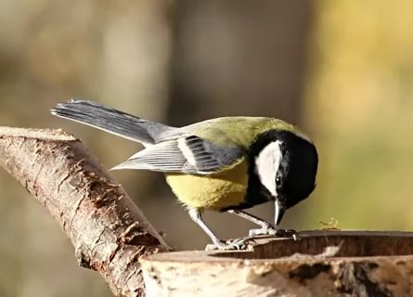
МДОУ Васильковский детский сад №46
Проект
Проект
».
«Крылатые соседи»
Работу выполнила воспитатель д\с №46 Марченко И.А

Slide 3
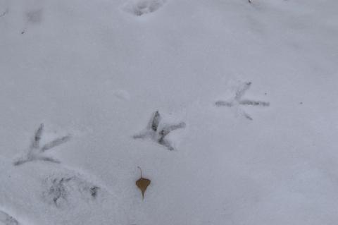
Актуальность
В наш непростой век , когда вопросы экологии значимы , как некогда , проблема экологического воспитания подрастающего поколения является одной из наиболее актуальных.
Дети старшего дошкольного возраста Часто путают перелётных и зимующих птиц. У многих детей не сформировано чувство заботы о птицах. Необходимо Помочь детям показать приспособляемость разных птиц к среде обитания, раскрыть значение птиц в жизни человека, показать их помощь человеку, пробудить у детей желание помогать птицам в трудное время. Важно разбудить в детях интерес к живой природе, воспитывать любовь к ней, научить беречь окружающий мир.

Slide 4
Тип проекта:
информационно-творческий.
Продолжительность проекта: долгосрочный
(с 09.18 по 04.19учебный год )
Участники проекта:
дети средней и старшей группы, воспитатели, родители.

Slide 5
Цель проекта
Развитие экологического сознания дошкольников и формирование гуманного отношения к представителям мира птиц через различные виды деятельности.

Slide 6
Задачи проекта
Расширить представления о птицах нашего края, условиях их обитания , показать внешние признаки птиц, особенности внешнего строения, позволяющие летать;
о роли человека в жизни птиц:
- расширять, активизировать словарный запас по теме
; - развивать наблюдательность, познавательную активность детей;
воспитать бережное отношение к пернатым друзьям, приучать заботиться о птицах ближайшего окружения

Slide 7
Этапы реализации проекта
1 этап – подготовительный
подбор наглядно-дидактического материала, дидактических и подвижных игр, необходимой методической и художественной литературы, фотоматериалов, иллюстрированного материала;
организация развивающей среды, познавательной, предметной;
постановление задачи перед родителями по изготовлению кормушек , скоречников , сбору информации совместно с детьми для информационного стенда.

Slide 8
Этапы реализации проекта
Реализация первого этапа через внедрение в образовательный процесс эффективных методов и приемов по ознакомлению дошкольников о перелетных и зимующих птицах
Проведение событий: «КВН;» « День птиц»;
исследовательская деятельность: «Исследование различного оперения птиц с помощью лупы».
«Почему у птиц не намокает оперение во время дождя или плавания»
Наблюдение за птицами , прилетевшими на участок детского сада;
за строением тела, повадками , кормлением .
2 этап – практический

Slide 9
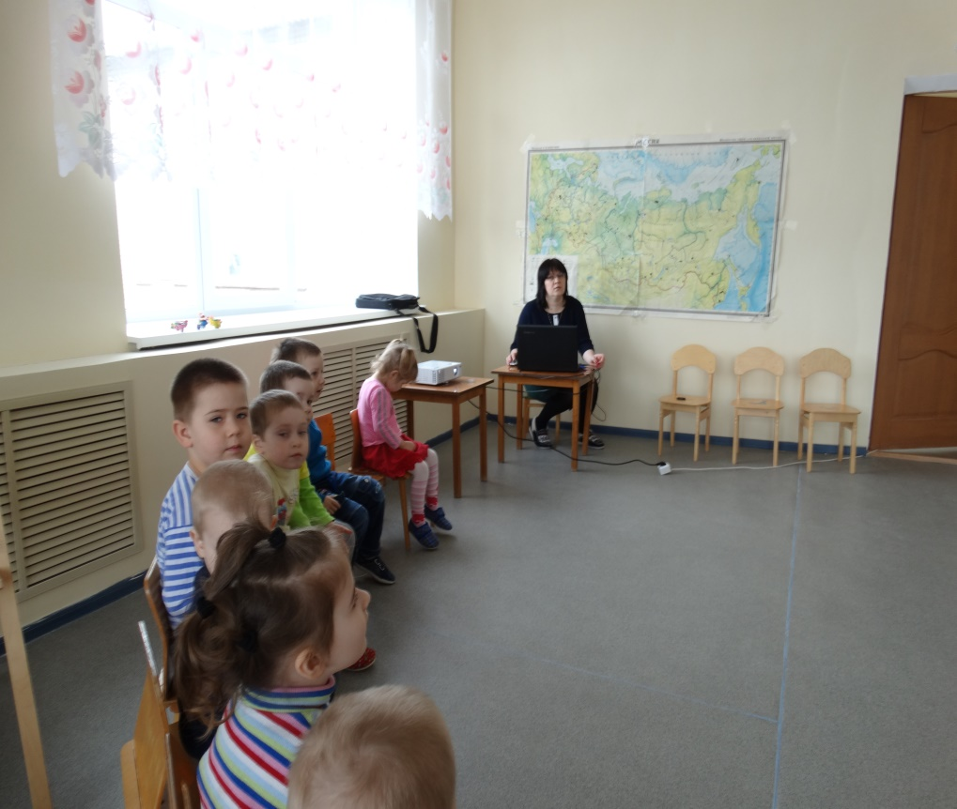

Slide 10
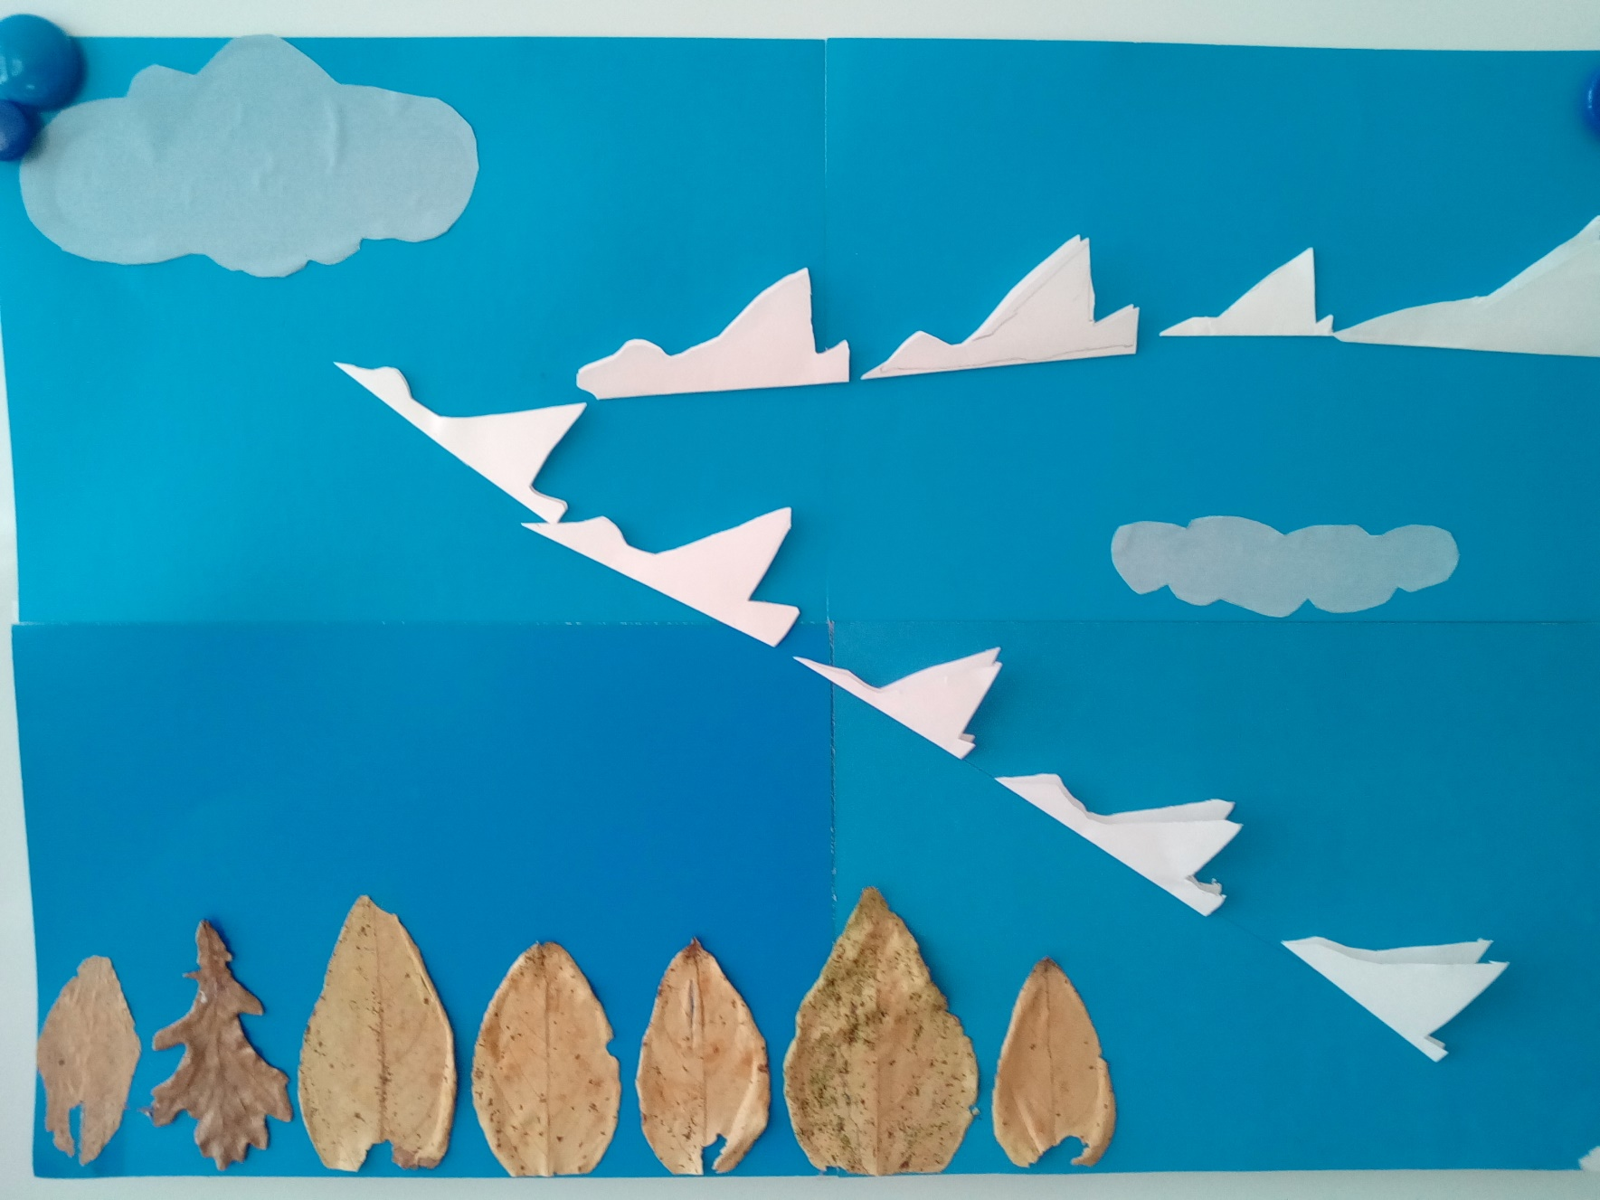

Slide 11
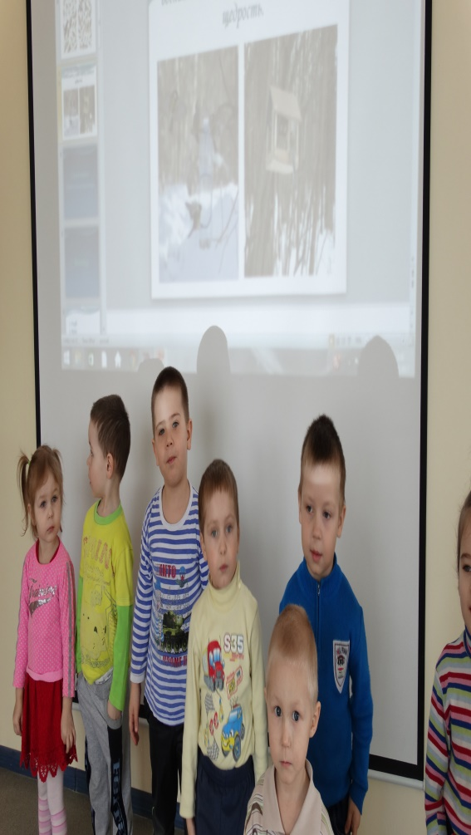

Slide 12
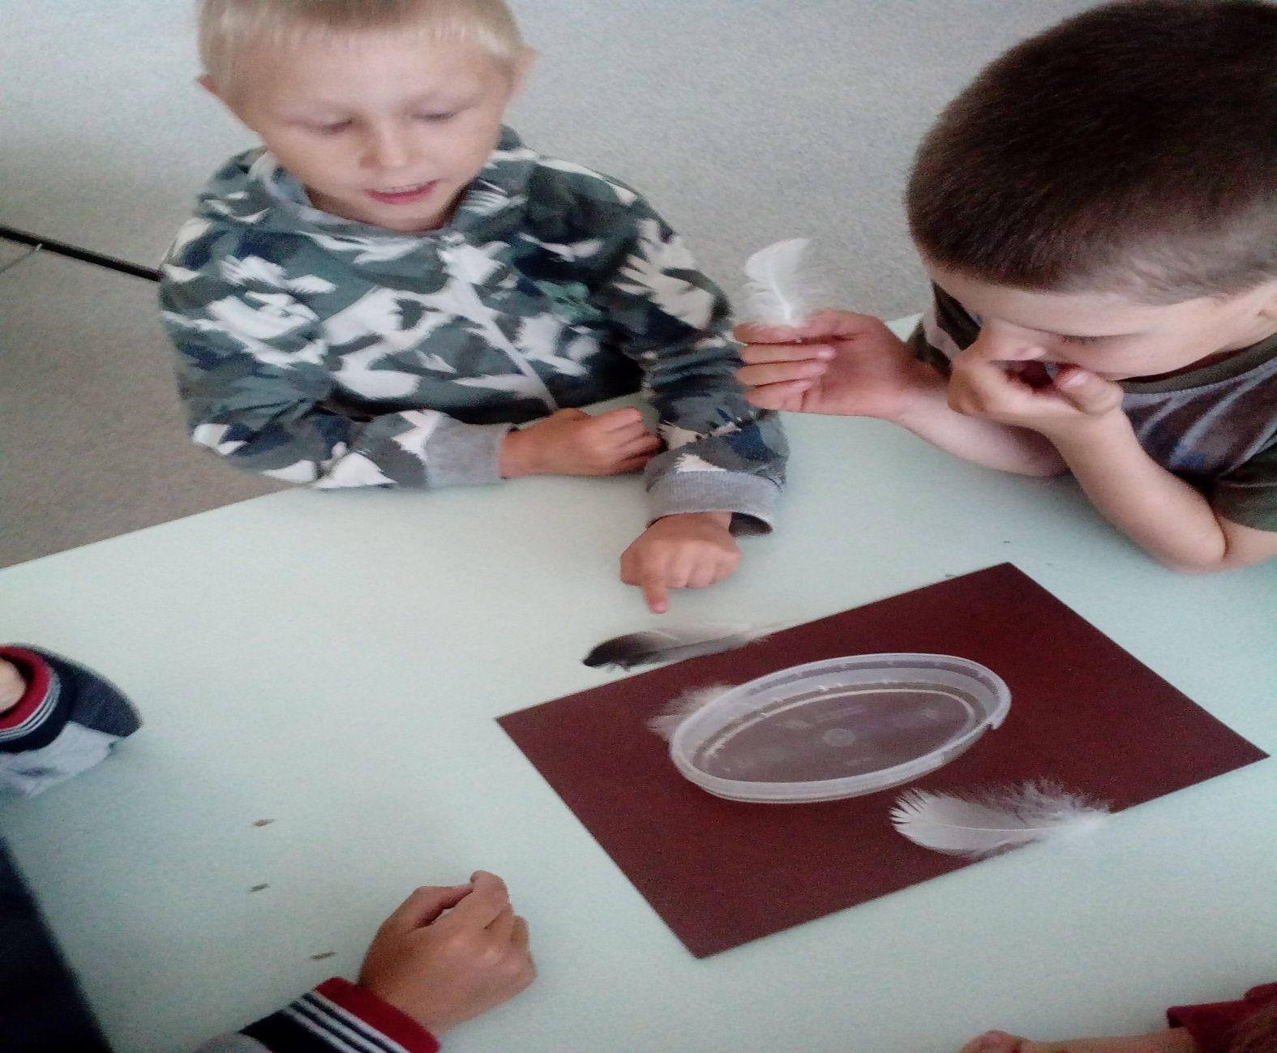

Slide 13
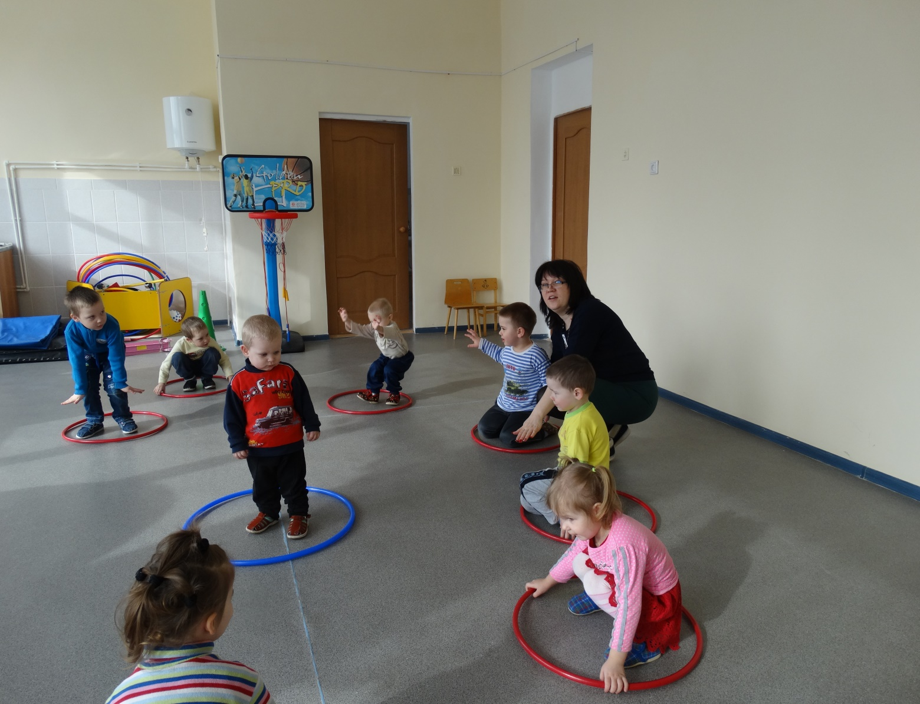

Slide 14
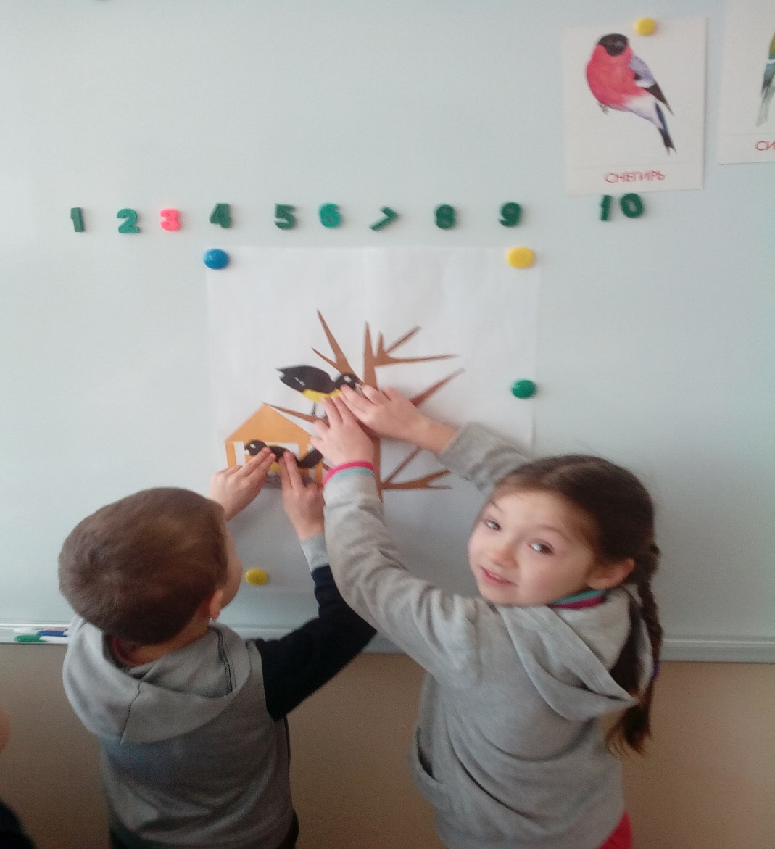

Slide 15
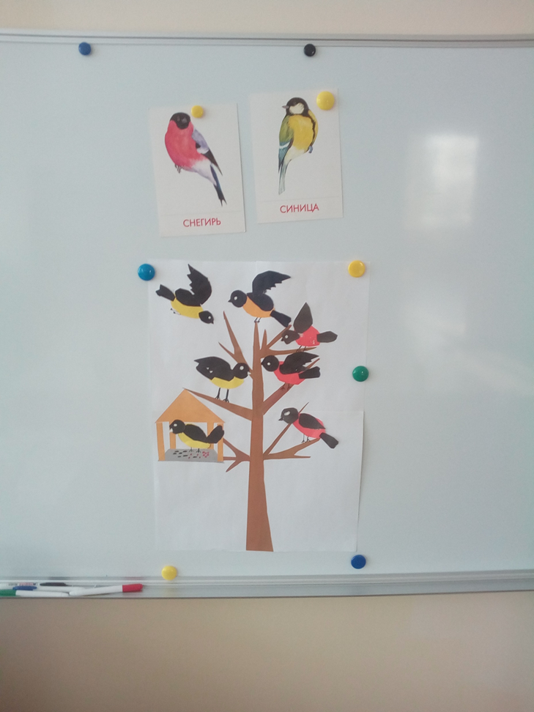

Slide 16
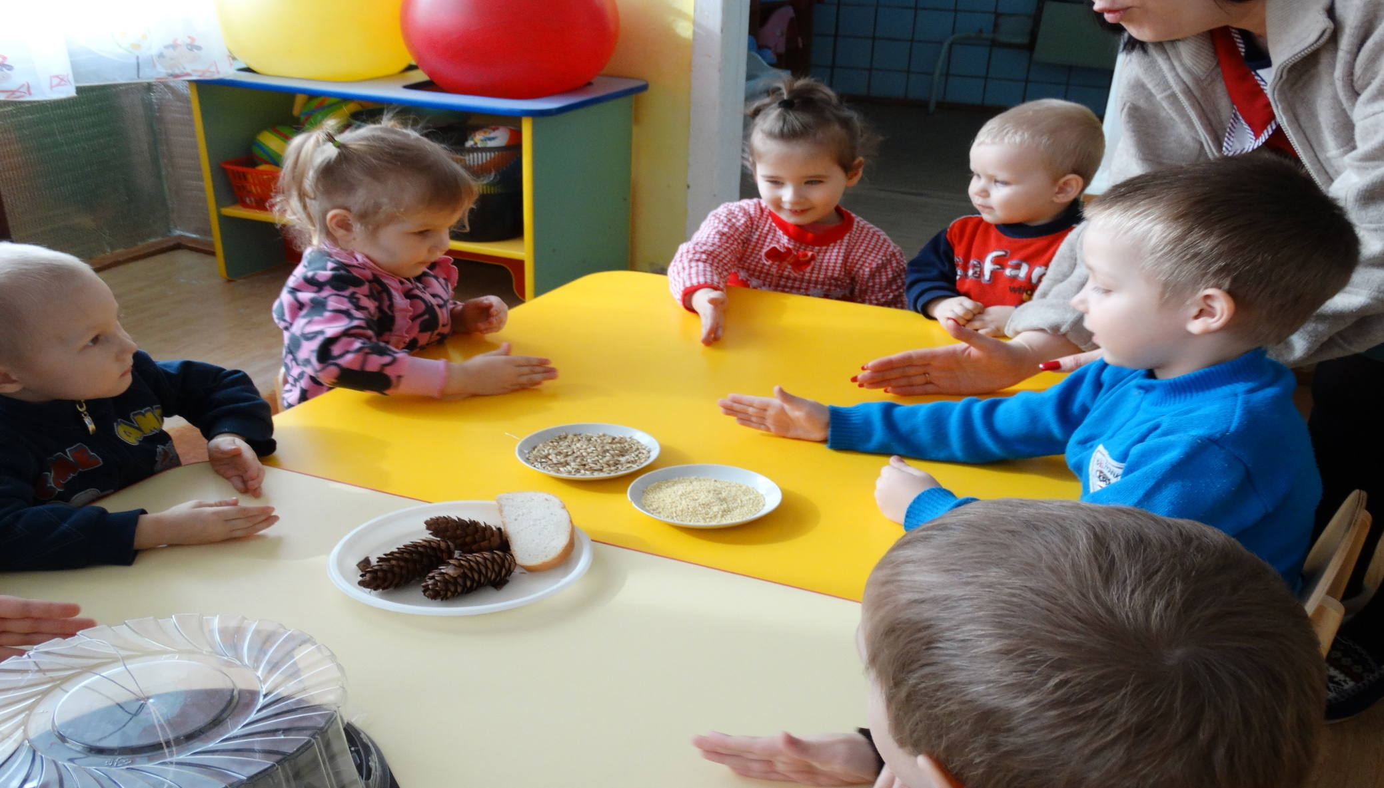

Slide 17
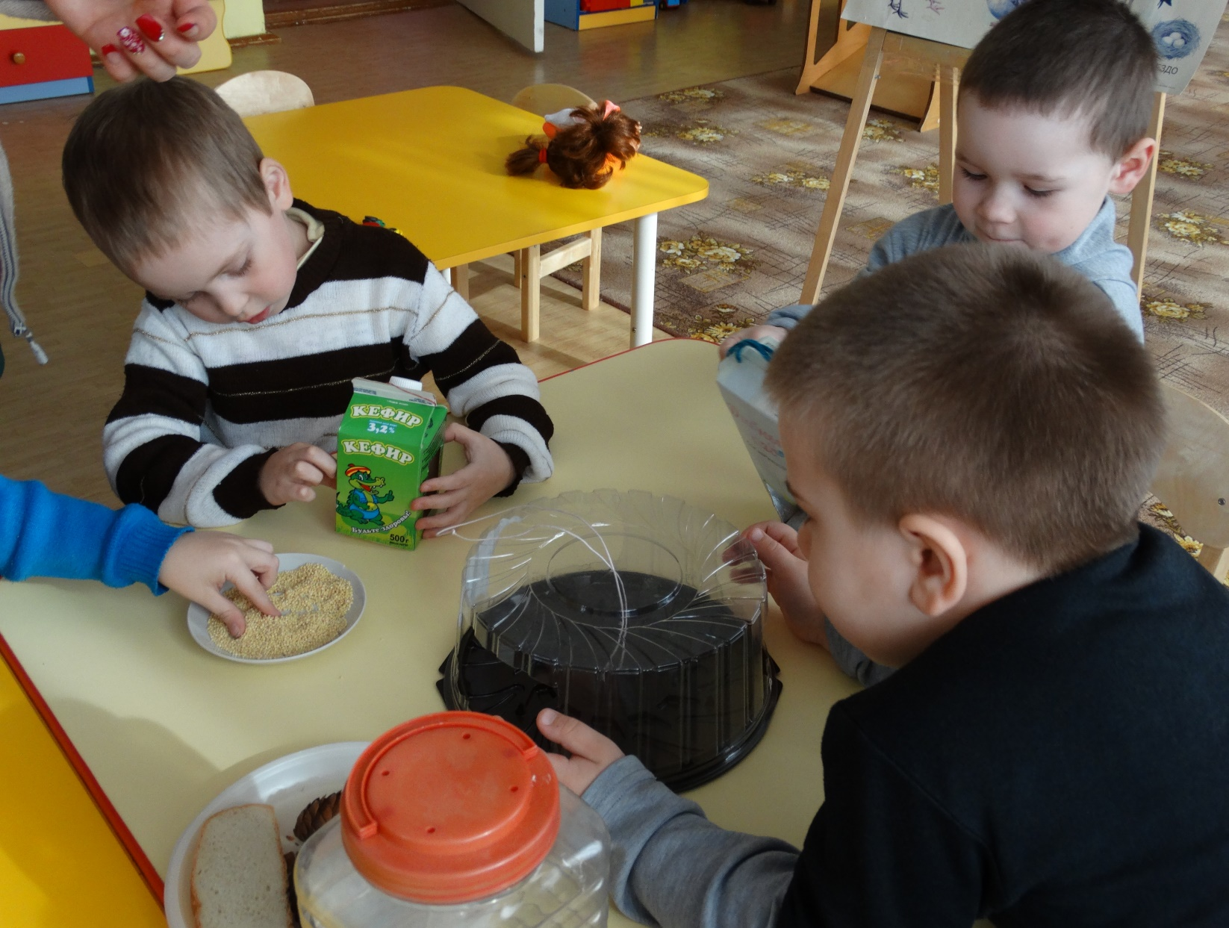

Slide 18
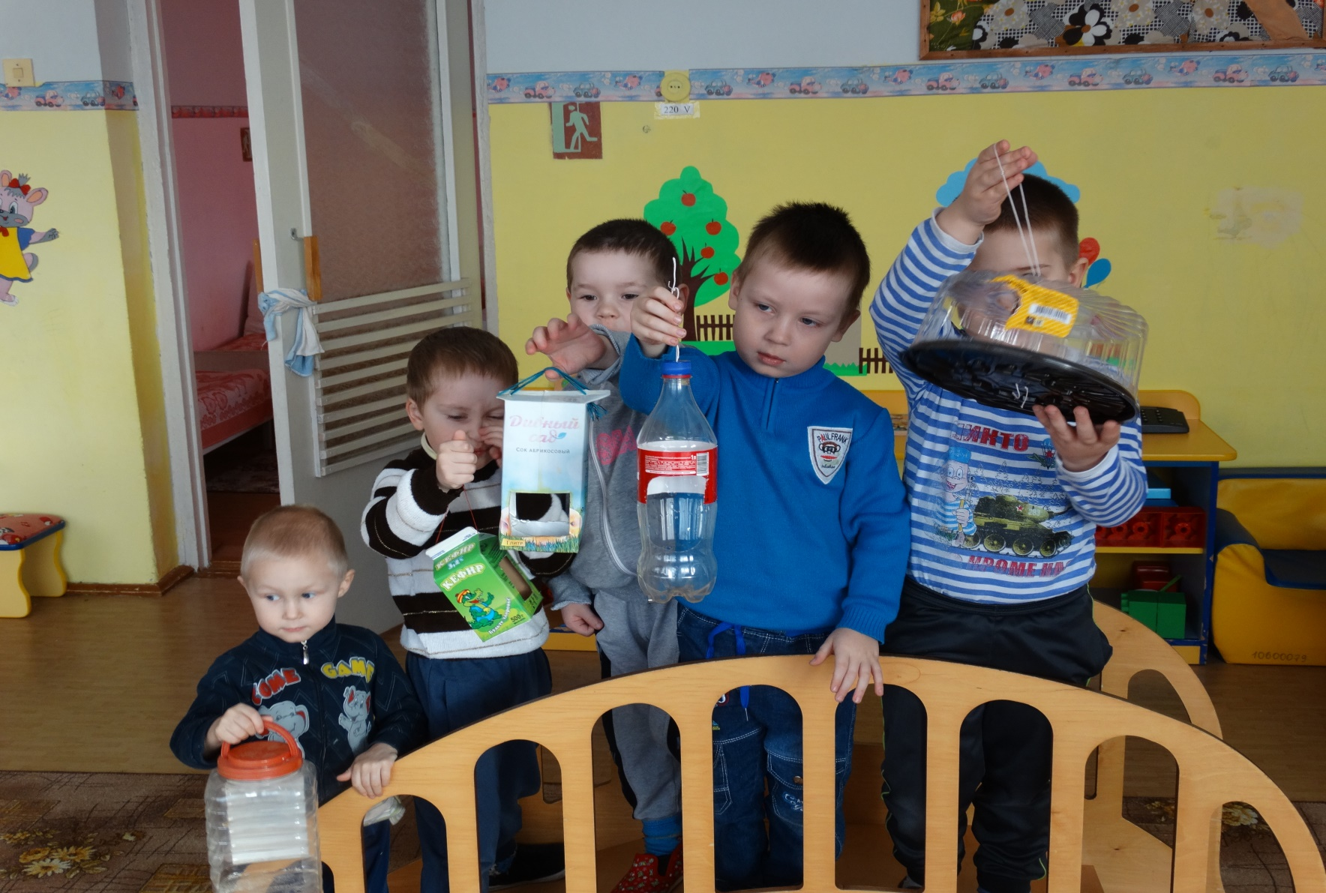

Slide 19
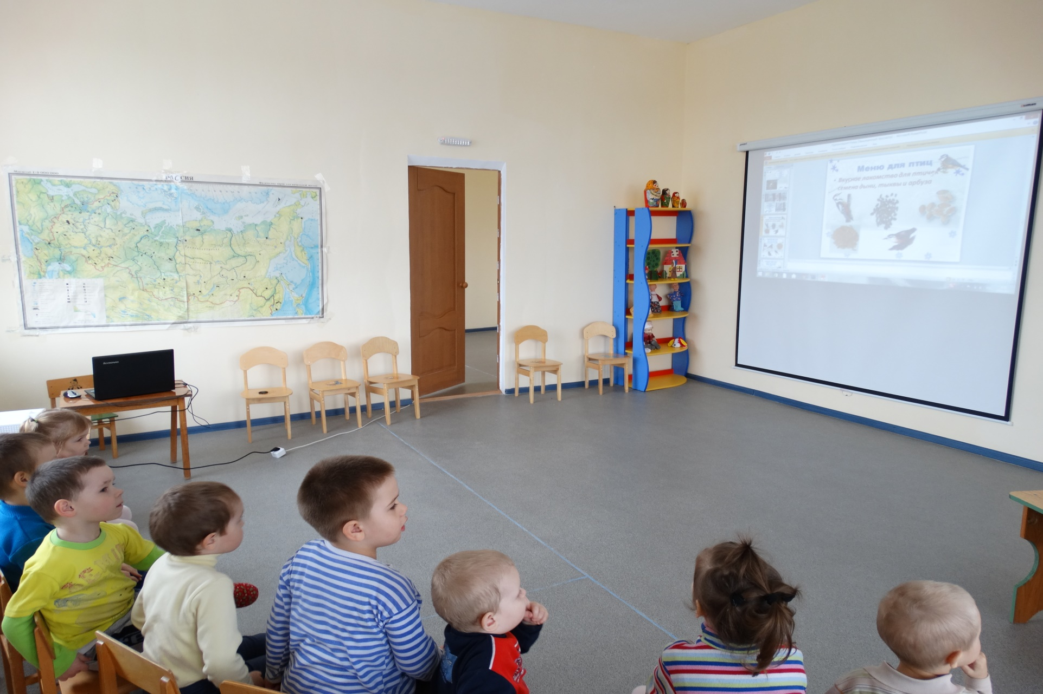

Slide 20
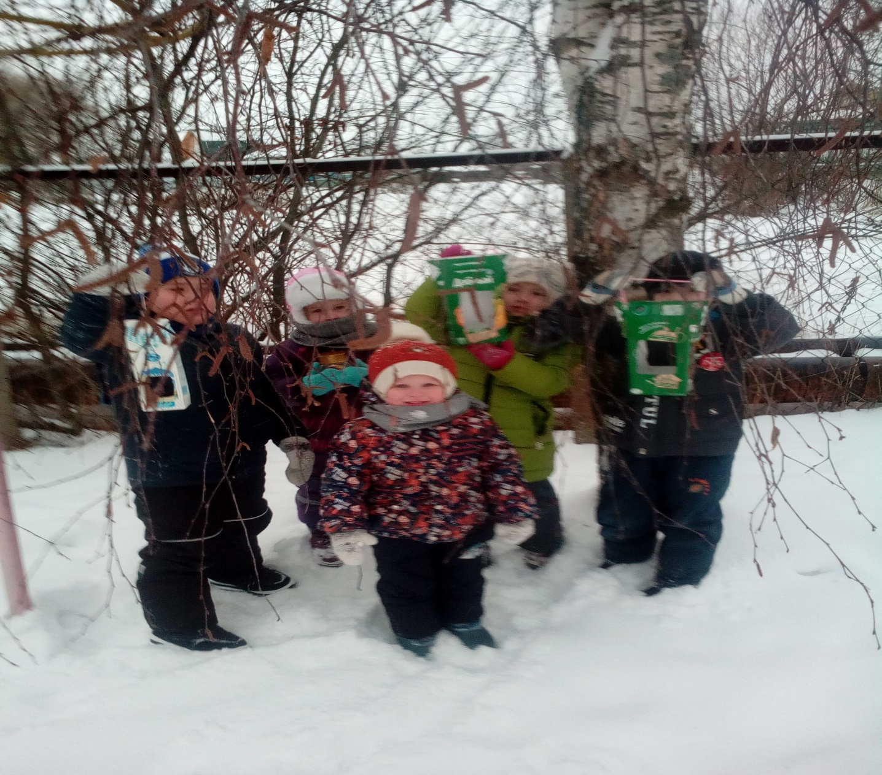

Slide 21
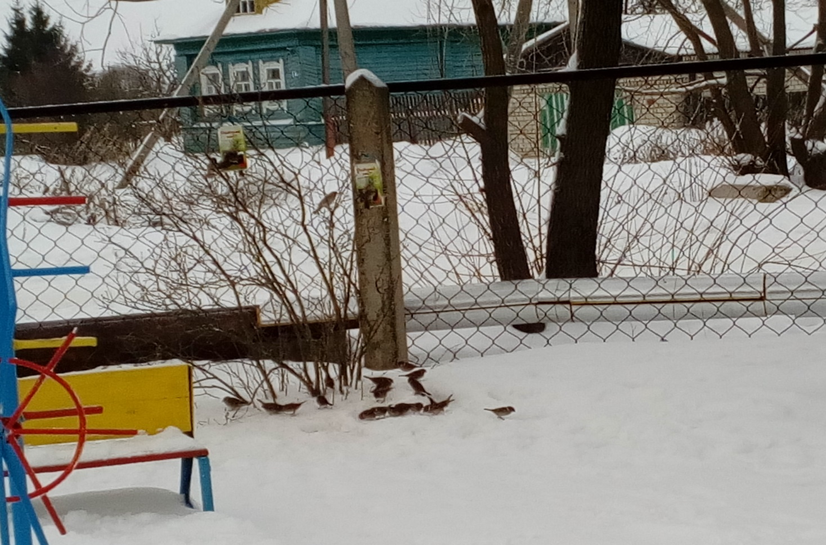

Slide 22
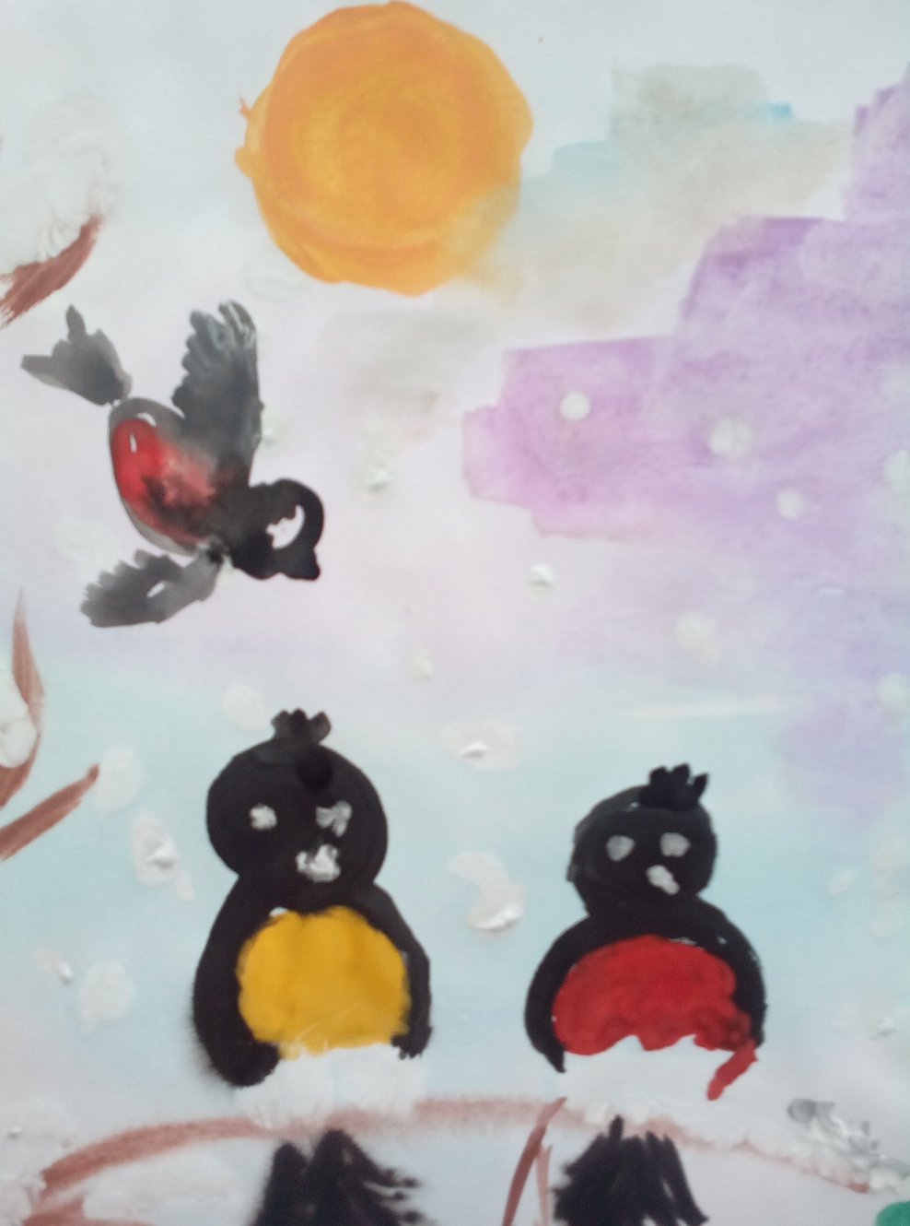

Slide 23
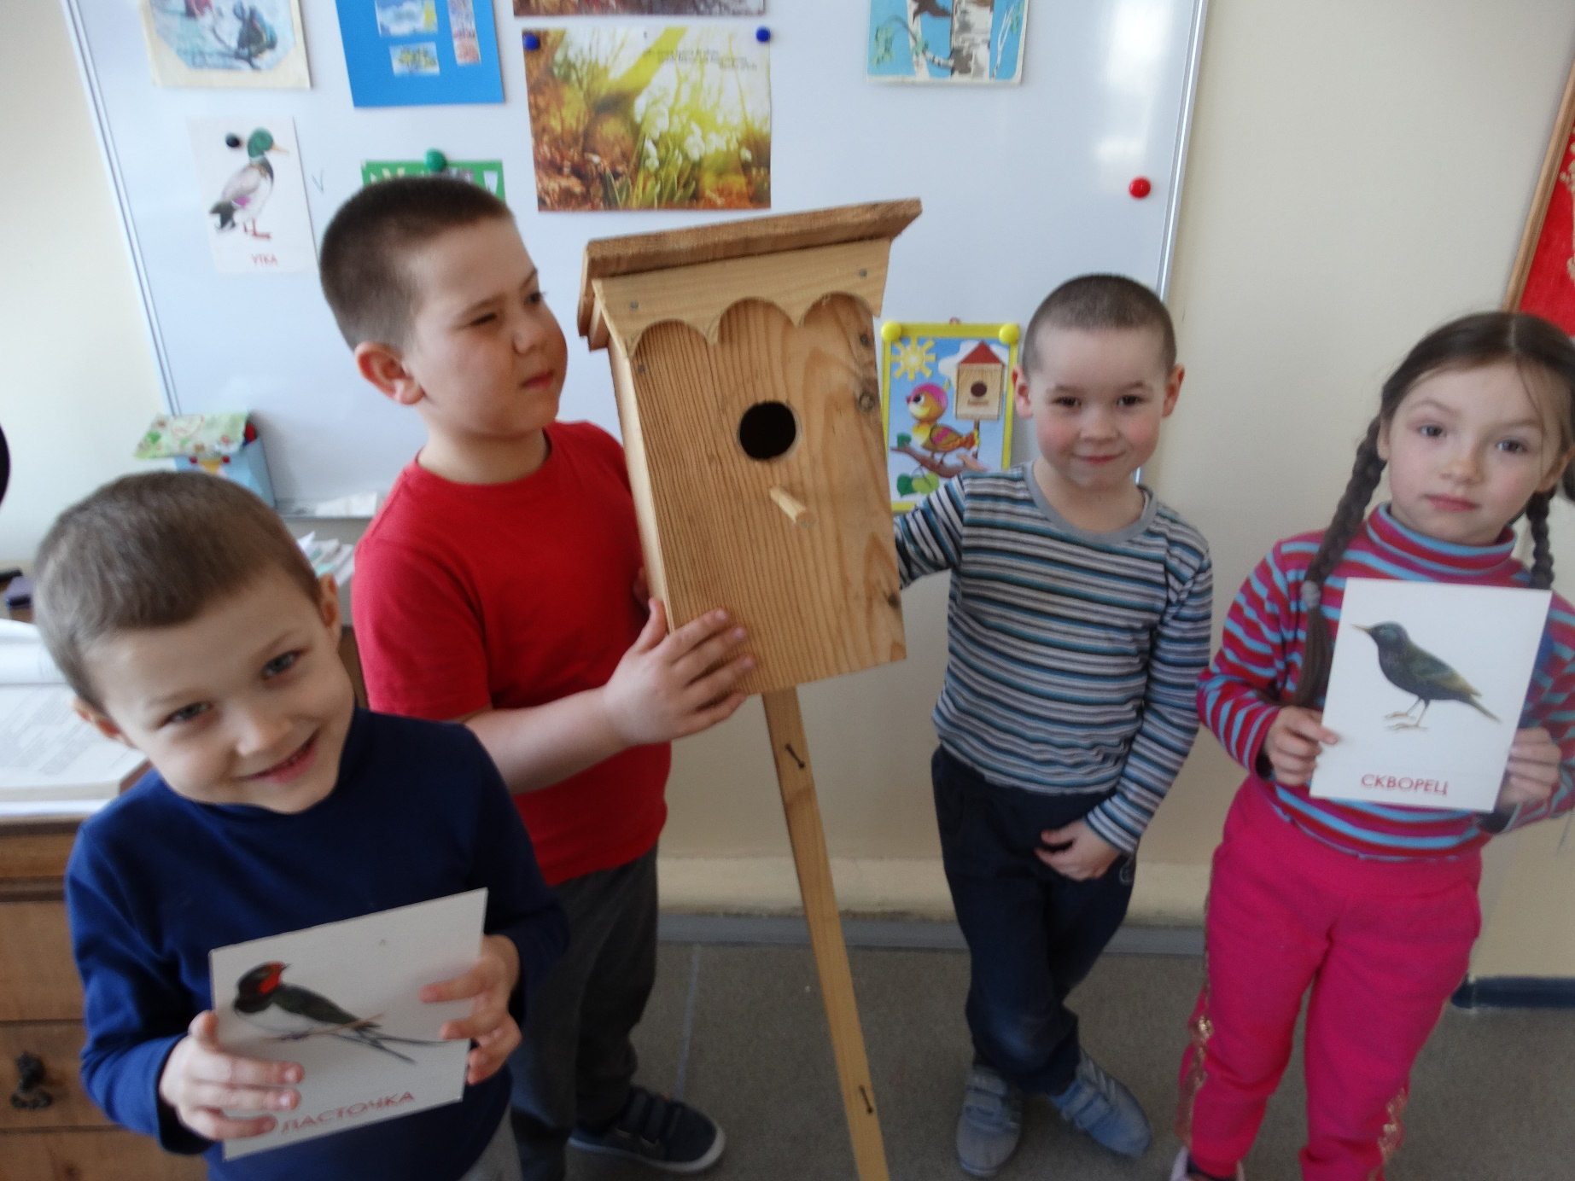

Slide 24
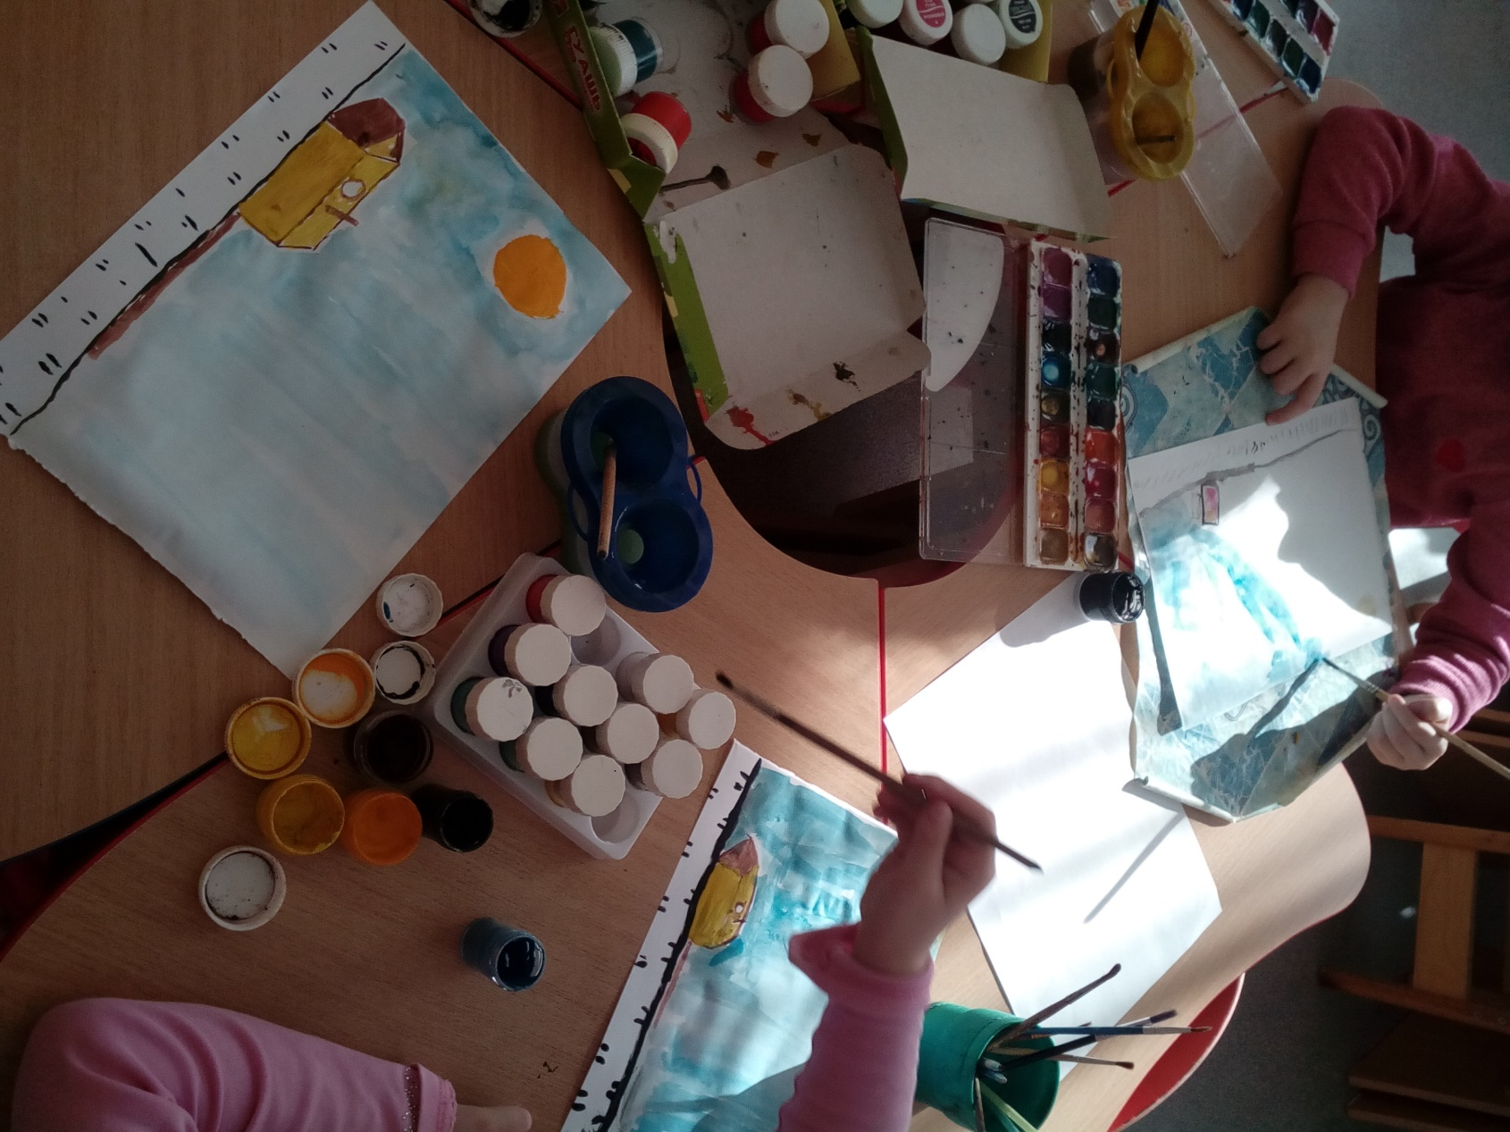

Slide 25
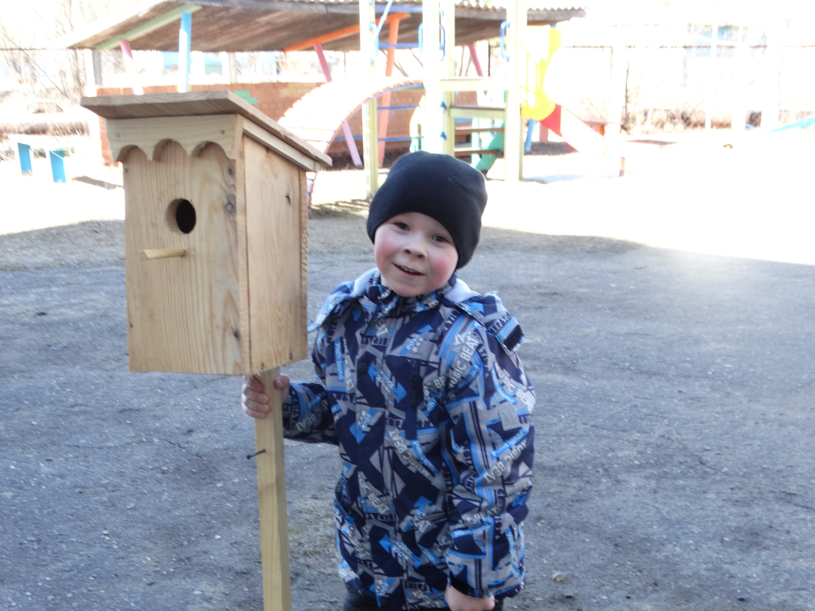

Slide 26
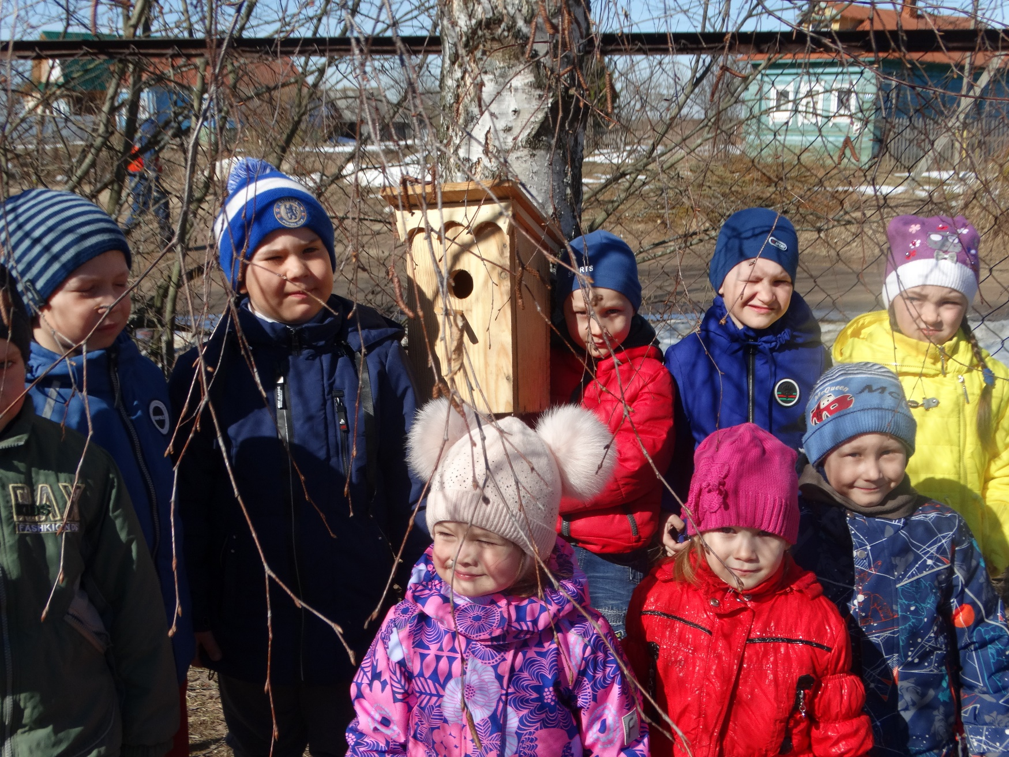

Slide 27
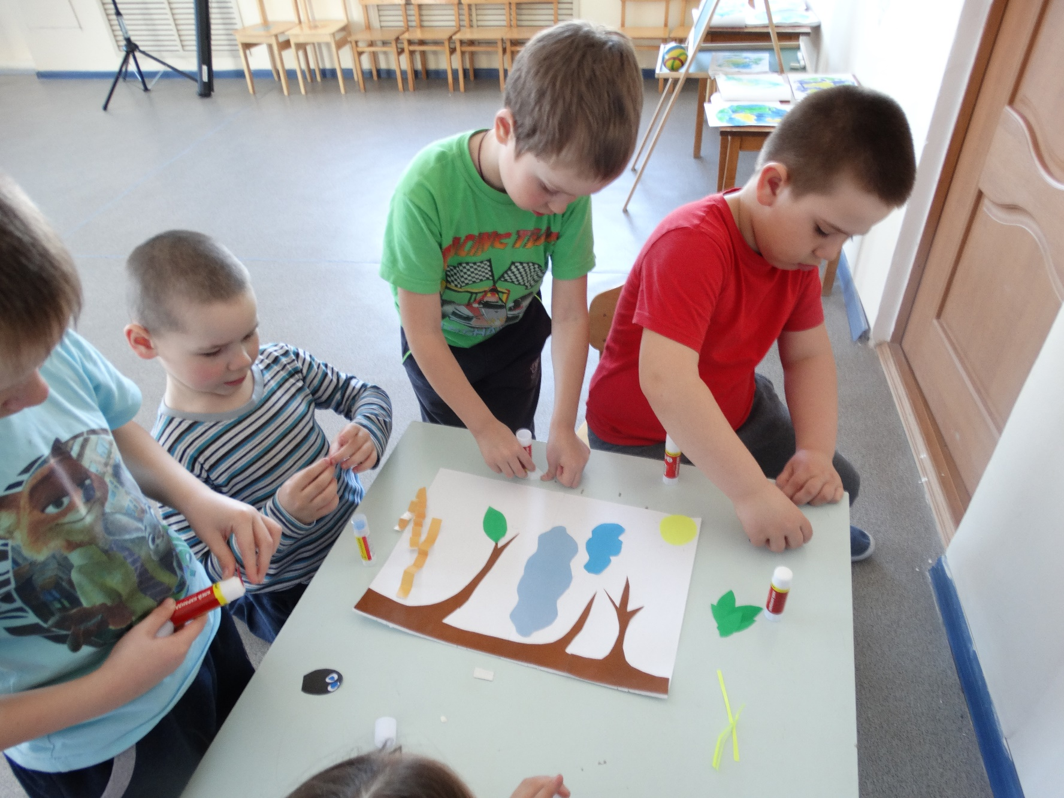

Slide 28
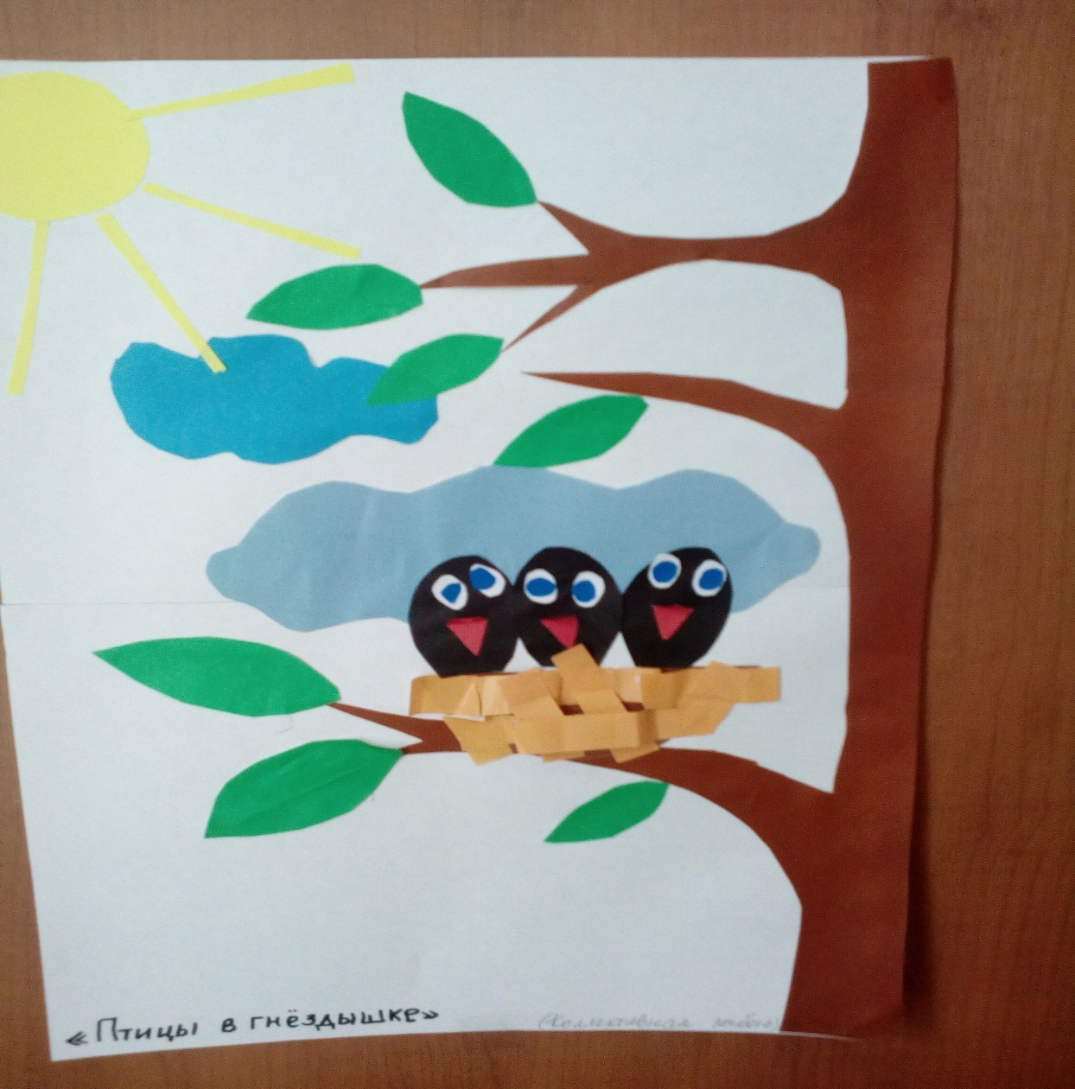

Slide 29
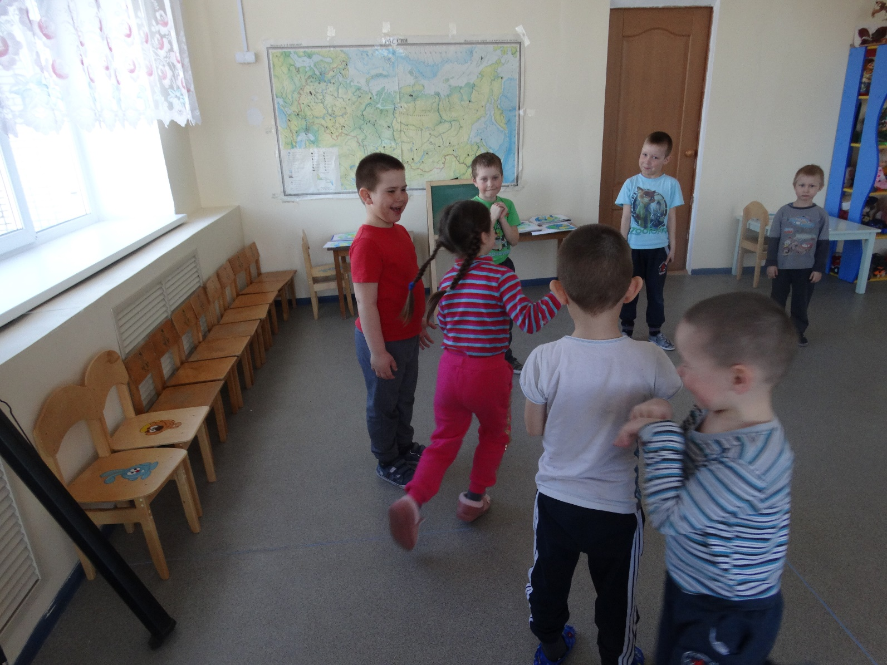

Slide 30
Этапы реализации проекта
3этап – заключительный
Внедрены в воспитательно-образовательный процесс эффективные методы и приемы по расширению знаний дошкольников о перелетных и зимующих птицах..
Изготовлены кормушки, скворечники
Во время прогулки дети подкармливали и наблюдали за птицами.
Проведена выставка детских работ
Накоплены методические материалы
Проведено итоговое НОД «День птиц »,КВН
. Презентация проекта на педагогическом совете

Slide 31
Итоги проекта
В ходе реализации проектной деятельности:
Знания детей о птицах расширились.
Дети научились отличать перелётных птиц от зимующих.
На протяжении реализации проекта «Крылатые соседи» у детей развивалась связная речь.
Дети научились правильно подкармливать птиц.
У многих детей появилось заботливое отношение к птицам (дети каждый день, собираясь на прогулку, напоминали взять корм и покормить птиц).
Повысился познавательный интерес у детей.
Дети научились видеть проблемы, задавать вопросы, выдвигать гипотезы.

Slide 32
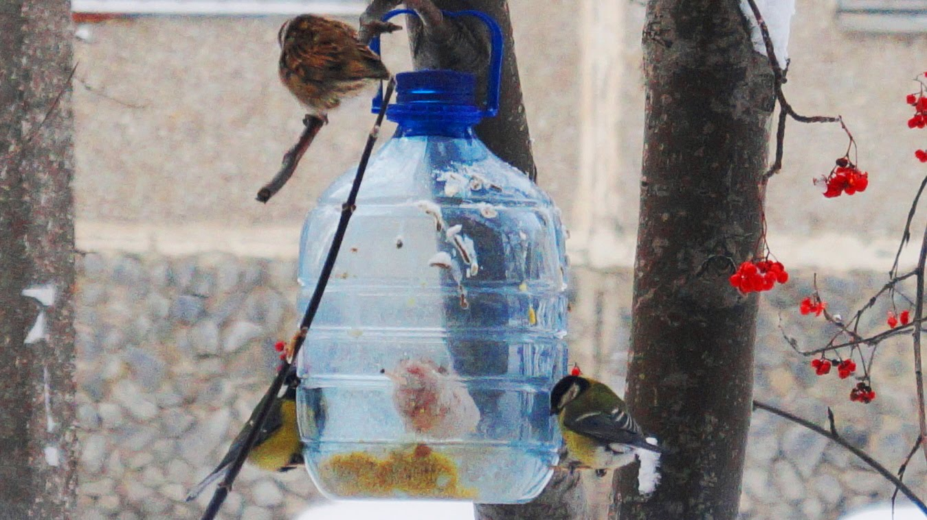
!
Спасибо за внимание!

